Slide 1

KHỞI ĐỘNG
Notes:
Phạm Thị Minh – Tiết 1

Slide 2


ĐOÁN Ý
ĐỒNG ĐỘI

Slide 3
Hướng dẫn cách chơi:
GV mời 1 HS lên làm người biểu diễn, rồi đưa cho HS 1 từ ngữ, quy định ứng xử phù hợp nơi công cộng.
HS thể hiện nội dung của từ ngữ đó bằng hành động, động tác.
Cả lớp (chia làm 2 đội chơi) xem và đoán từ ngữ dựa vào hành động của bạn biểu diễn.
Đội nào đoán nhanh được tính điểm. Chơi khoảng 5 lượt, tính tổng điểm, đội nào có nhiều điểm thì chiến thắng.

Slide 4

1
2
Im lặng
Xếp hàng
Nhường chỗ
3
4
5
Nói đủ nghe
Bỏ rác đúng nơi quy định

Slide 5
Nơi công cộng là không gian chung của mọi người.
Đó là con đường trước cửa nhà, rạp chiếu phim, là nhà hát, viện bảo tàng, trung tâm mua sắm, bến xe, nơi tổ chức lễ hội, … Để tất cả mọi người cảm thấy thoải mái, dễ chịu khi cùng hoạt động trong không gian chung, chúng ta cần phải thực hiện những quy tắc ứng xử nơi công cộng, góp phần xây dựng cộng đồng văn minh, thân thiện.
Để biết được ý nghĩa cũng như cách ứng xử văn minh trong cộng đồng, chúng ta cùng tìm hiểu Chủ đề 6: Xây dựng cộng đồng văn minh, thân thiện.

Slide 6

Chủ đề 6
XÂY DỰNG CỘNG ĐỒNG
VĂN MINH, THÂN THIỆN

Slide 7


    Trò chơi
Cách chơi như sau:
- Chọn 2 đội chơi xếp thành 2 hàng. - Lần lượt từng HS trong từng đội lên bảng viết tên một nơi công cộng mà mình biết, sau đó nhanh chóng đưa phấn cho bạn kế tiếp trong đội. - Trong thời gian 3 phút, đội nào viết được đúng và nhiều hơn tên các nơi công cộng đội đó sẽ chiến thắng.

Slide 8


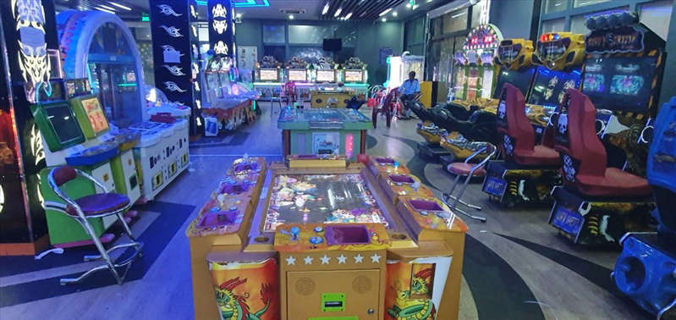
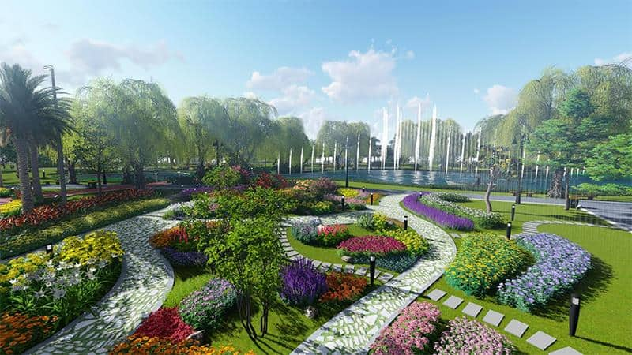
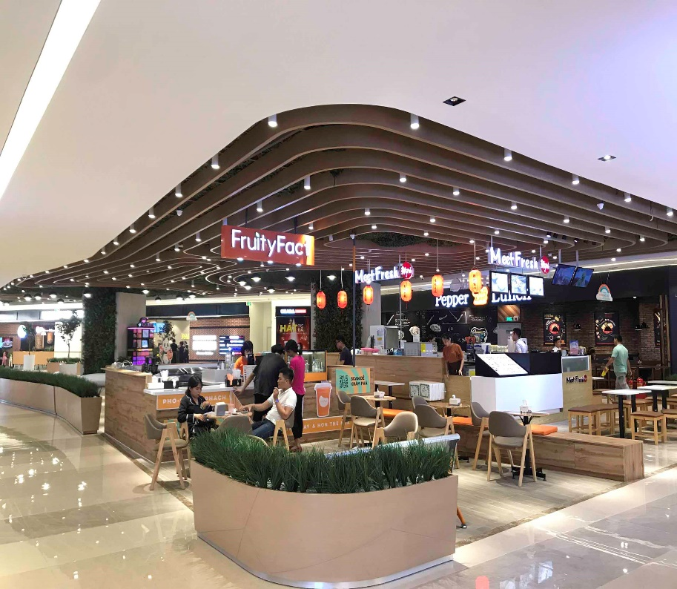



Em thường đến những địa điểm nào là nhiều nhất, những địa điểm nào là ít nhất?

Slide 9
I. Ý NGHĨA CỦA NƠI CÔNG CỘNG
1. Tìm hiểu nhận thức của học sinh về nơi công cộng.
Nơi công cộng là nơi phục vụ chung cho nhiều người, bao gồm:
+ Không gian ngoài trời như: quảng trường, đường đi, nhà ga, bến tàu, bãi biển, công viên, …
+ Không gian trong nhà như: nơi phục vụ ăn uống, giải khát, vũ trường, karaoke, trò chơi điện tử, …

Slide 10

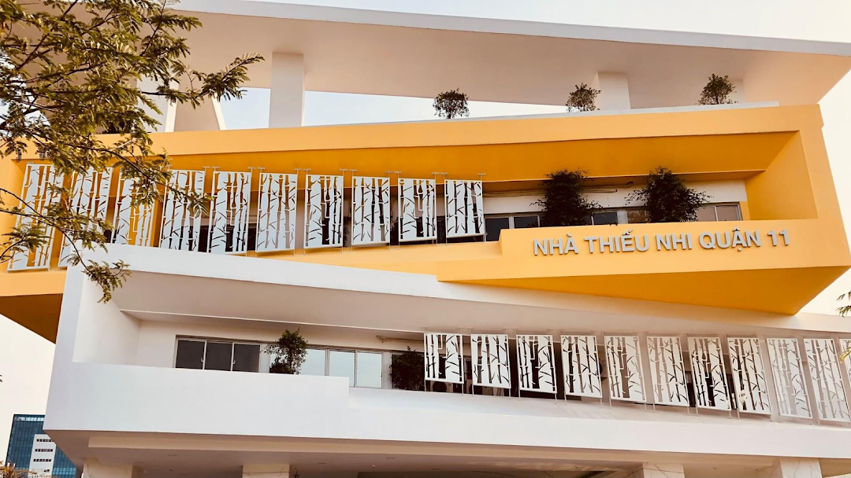
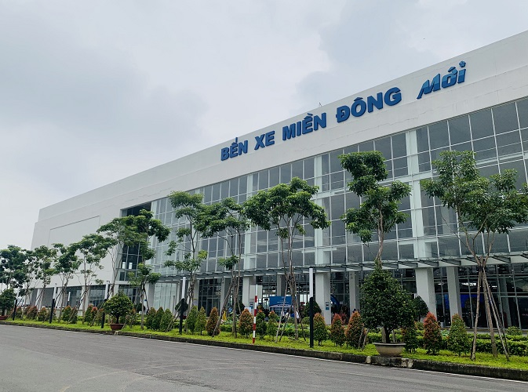
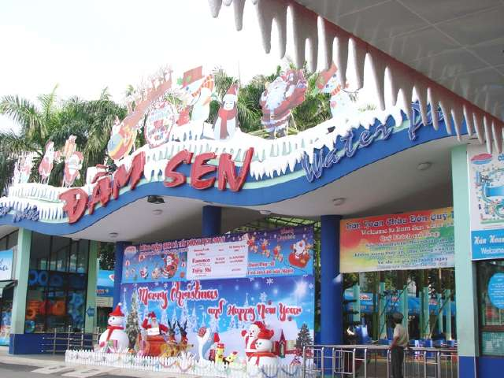
GV chia lớp thành 6 nhóm, thảo luận và đưa ra đặc trưng của các nơi công cộng ở địa phương HS thường tham gia.

Slide 11
I. Ý NGHĨA CỦA NƠI CÔNG CỘNG
2. Đặc trưng của không gian công cộng.
Nơi công cộng là nơi phục vụ chung cho nhiều người, là nơi diễn ra các hoạt động chung của xã hội, …

Slide 12

Ý nghĩa của nơi công cộng
+ Là nơi mọi người đi lại, vui chơi, giải trí, …
+ Mọi người được giao lưu, trao đổi, buôn bán, …
+ Mọi người có thể gặp gỡ nói chuyện với nhau, …
Chia sẻ theo cặp đôi
về ý nghĩa của nơi công cộng.

Slide 13



II. QUY TẮC ỨNG XỬ NƠI CÔNG CỘNG
1. Khảo sát về việc thực hiện quy tắc ứng xử nơi công cộng.

Slide 14
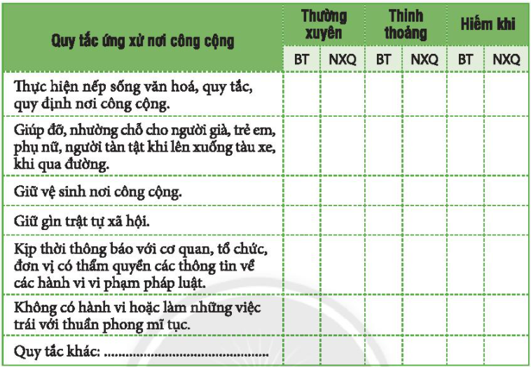
GV chia lớp thành 6 nhóm, thảo luận, cùng xem lại bảng Theo dõi mức độ thực hiện quy tắc ứng xử nơi công cộng và đưa ra kết luận.

Slide 15
Sau khi HS thảo luận xong, GV khảo sát HS các quy tắc bằng cách phát thẻ có 3 màu: xanh, vàng đỏ.
Thường xuyên giơ thẻ xanh,
Thỉnh thoảng giơ thẻ vàng,
Hiếm khi giơ thẻ đỏ.
Phỏng vấn nhanh HS:
Vì sao có những việc em thường xuyên thực hiện và ngược lại?

Slide 16
II. QUY TẮC ỨNG XỬ NƠI CÔNG CỘNG
1. Khảo sát về việc thực hiện quy tắc ứng xử nơi công cộng.
- Thực hiện nếp sống văn hóa, quy tắc, quy định nơi công cộng. Giúp đỡ người già, trẻ em, phụ nữ mang thai, người khuyết tật khi lên xuống tàu, xe, qua đường…
- Giữ gìn trật tự an toàn xã hội và vệ sinh nơi công cộng. Kịp thời thông báo cho cơ quan, tổ chức có thẩm quyền các hành vi trái với quy định, vi phạm pháp luật, trật tự nơi công cộng, …

Slide 17
II. QUY TẮC ỨNG XỬ NƠI CÔNG CỘNG
2. Kể về những hành vi đúng hoặc chưa đúng nơi công cộng.

Slide 18

Những hành vi ứng xử
chưa đúng nơi công cộng
Những hành vi ứng xử đúng nơi công cộng
✅ Cười nói đủ nghe nơi đông người.
✅ Cười nói quá to nơi đông người.
✅ Xếp hàng theo thứ tự nơi công cộng.
✅ Giữ gìn và bảo vệ môi trường, cảnh quan thiên nhiên nơi công cộng.
✅ Chen lấn, xô đẩy nhau nơi công cộng.
✅ Báo cơ quan quản lí, tổ chức có thẩm quyền khi thấy những người vi phạm quy định nơi công cộng.
✅ Vứt rác bừa bãi nơi công cộng.
✅ Giúp đỡ những người gặp khó khăn nơi công cộng.

Slide 19
Tạm biệt các em nhé !

